Slide 1
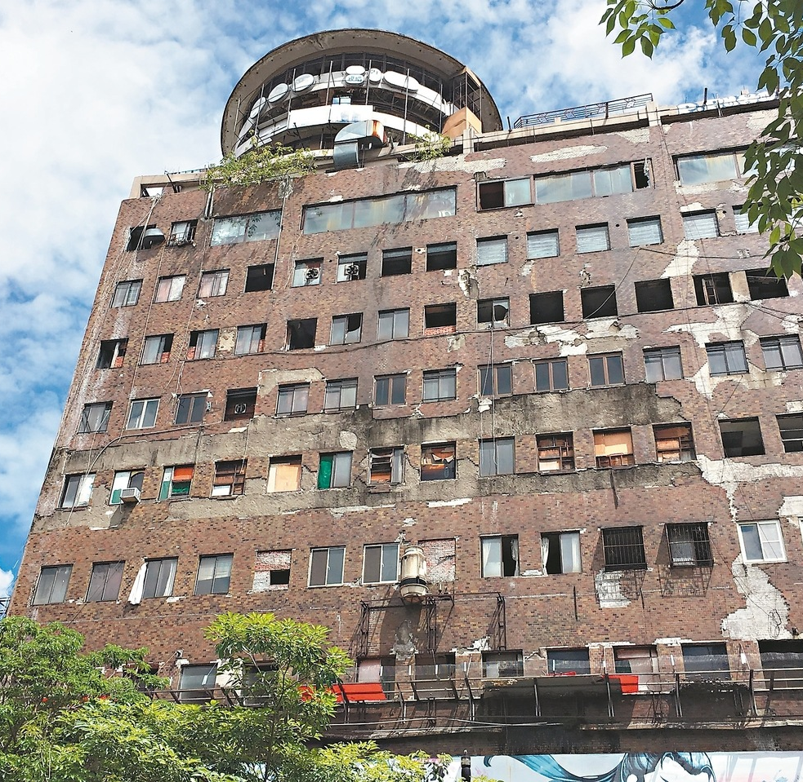
千越大樓 改建為性專區之可行性
作者:陳宥綸
圖片來源:好房網

Slide 2
前言
在高二暑假時，我參與了老師舉辦的地理與歷史實地考察，隨後在完成老師所發下的手冊時，我發現其中有一題為你對千越大樓有甚麼想法去做改建，當時我的想法是改建為性專區，我將以此為主題進行探討

Slide 3
大綱
性專區歷史介紹
性專區相關法條介紹
關於千越大樓之區位分析與工作者討論
設立性專區之優點
設立性專區之障礙

Slide 4
關於性產業在台灣的發展
1.最早可以追溯到清領時期台灣的青樓酒館
2.日治時期，日本在各處設立遊廓，
3.中華民國時期設立公娼制度，1956年，政府頒訂《臺灣省各縣市管理娼妓辦法》以規定娼妓的營業許可政策。此辦法於2002年時廢止。

Slide 5
關於性產業在台灣的發展-2
4.在2011年時修正《社會秩序維護法》第80條、第81條，增訂第91-1條後，在性交易區域內開設性產業或進行性交易者，娼嫖皆不罰、區域外則娼嫖皆罰。

Slide 6
在臺性專區相關規定
根據《妨害風化防制條例》第24條之1規定，政府設置的性工作者工作場所需符合下列條件：
應與學校、幼兒園、寺廟、教會（堂）等建築物保持適當之距離。不得有暴力、脅迫、欺騙等行為，進行妨害風化之行為或從事非法交易、犯罪活動。
需要妥善管理、保護性工作者的人身安全、隱私，以及健康和防疫等相關權益。
設置性工作者工作場所的方式、範圍、標準及管理等事項，由中央主管機關訂定實施辦法。
4.此外，性工作者工作場所的設置也需遵循相關法令，例如勞動基準法、衛生管理法等，以保障性工作者的勞動權益和健康安全。

Slide 7
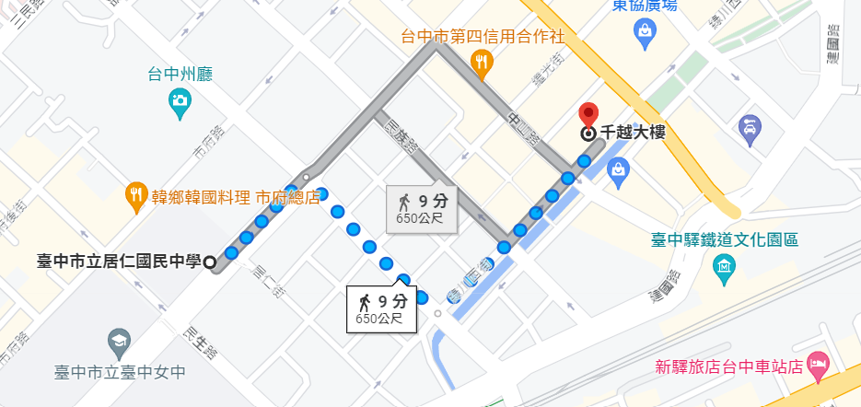
地理位置探究
使用Google地圖後查證，千越大樓本身位於臺中火車站附近的干城商業區符合了商業區內的規範。
但千越大樓位於居仁國中之學區內，且直線距離可能只有五百公尺左右，步行皆可到達，可能不符合適當距離之規範。

Slide 8
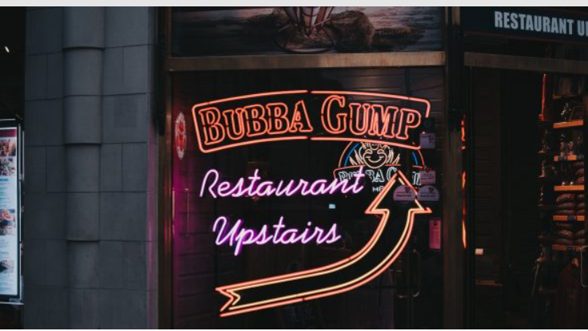
工作者之來源
經過網路調查與實地考察，在臺中火車站後站與臺中公園附近聚集規模不小的非法工作者，希望能夠設立專區來保障其就業環境。

Slide 9
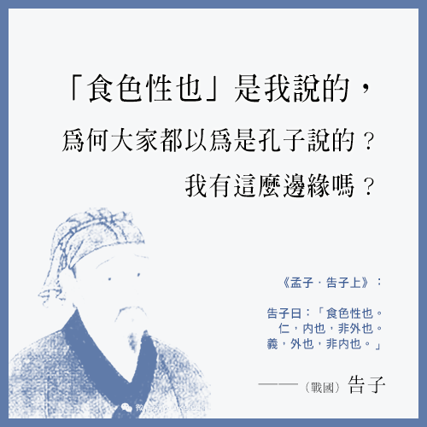
建立性專區後之優點之一
使交易透明化，正所謂告子曾說:「食色性也」，且根據嘉義市議員顏色不分藍綠支持性專區顏色田慎節全國約有10萬人從事性工作，服務約3000萬人次，性產業產值高達約600億，而國外性產業產值也非常可觀，由此上述資料可知，臺灣的民風並不是如此的純樸。

Slide 10
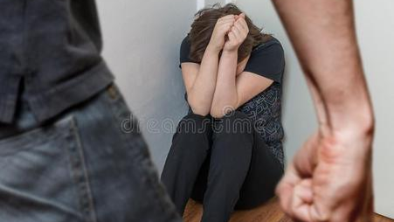
建立性專區後之優點之二
提供周圍的性工作者更合理的環境，並且性專區本身是政府管理，不必過多擔心黑幫介入之問題，也能藉由政府的幫助，保障最底層的性工作者，避免白嫖的狀況發生。

Slide 11
建立性專區後之優點之三
能夠增加健康與疾病的管制，性工作本身伴有極大的風險，因為在消費過程中，我們無法確定顧客本身帶有什麼特殊隱疾，因此主管機關需要定期為工作者提供健康檢查與治療的部分，以免疾病的擴散。

Slide 12
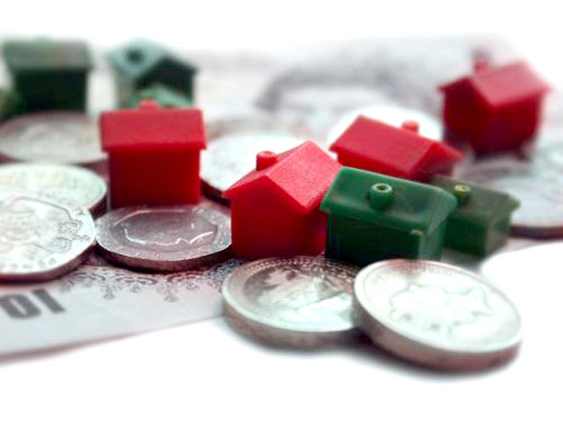
建立性專區後之障礙一
致使周圍地價下跌，影響到當地地主或建商的利益，最危險的狀況可能導致政府財政收入出狀況。
此相片 (作者: 未知的作者) 已透過 CC BY-NC-ND 授權

Slide 13
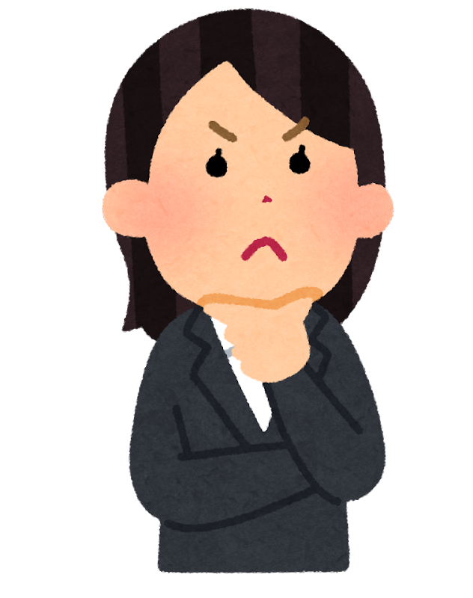
建立性專區後之障礙二
主要出現於女性主義者裡，認為性交易就是一種對於女性的剝削、權力的不對等、對於女性物化、商品化的最佳例子；因為通常從事性工作的女性大部分處於社會較低的階層可能導致性工作是非常父權，非常剝削女性自主權的，最後可能會影響到社會上的性別平等。

Slide 14
建立性專區後之障礙三
目前最大的阻礙的仍然是社會風氣，上述為政府不設立性專區最大原因，臺灣社會氣風仍相對保守，並且全台不超過兩個縣市願意設立性專區，地方政府害怕因設立性專區因而得不到選票因而沒有過多的作為，是一時無法改變的。

Slide 15
心得與感想
因為千越大樓已無法進入，沒辦法做實地考察，加上原本想訪問性工作者但害怕訪問變成消費，這是我這次的兩大遺憾，雖然性專區本身並不是社會上大多數人急需解決的問題，但我希望大家能認識到更多的社會議題，對臺灣有更多的了解。

Slide 16
參考資料
社會秩序維護法
台灣紅燈區-豆干厝完整資訊
【博恩夜夜秀】欸！性交易
【 志祺七七 】「性交易」好棒棒還是好壞壞？性是可被買賣的嗎？
維基百科—性交易
日日春關懷互助協會
Google地圖

